Slide 1
UNIVERSITATEA BABEȘ-BOLYAI CLUJ-NAPOCA FACULTATEA DE MATEMATICĂ ȘI INFORMATICĂ SPECIALIZAREA INFORMATICĂ ROMÂNĂ
Lucrare de licență
Dezvoltarea aplicațiilor web containerizate
Coordonator ştiinţific:
Lector dr. Camelia Chisăliță-Crețu
Absolvent:
Alexandru Mihai Sabou
2021

Slide 2
Cuprinsul prezentării
03
01
05
Motivarea alegerii temei
Diagrame
02
06
Servicii RESTfull
Integrare, livrare și analiză continuă
03
07
Containerizarea
Studiu de caz: Renty
04
08
Descrierea aplicației Renty
Q & A

Slide 3
Motivarea alegerii temei
01
Aplicațiile web: soluții simple, rapide, la îndemână
Containerizarea aplicației: portabilitate, izolare, performanță

Slide 4
Servicii RESTfull
02
Roy Fielding, anul 2000, lucrarea lui de dizertație [2]
Client-server, nu are stare, cacheable, interfață uniformă, sistem stratificat, cod la cerere
Metode http: GET, POST, PUT, DELETE

Slide 5
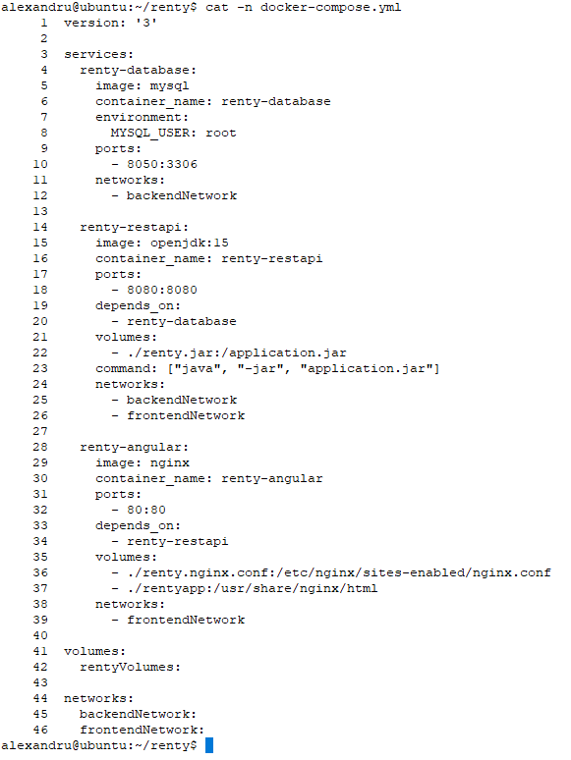
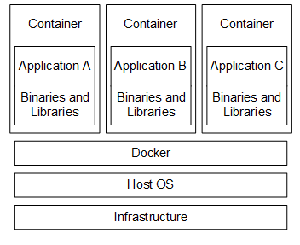
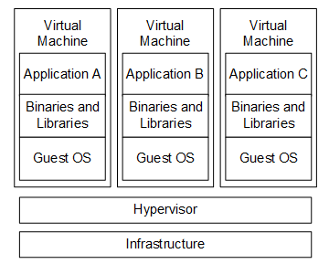


03
Containerizarea
Containere Docker pe sistemul de operare [1]
Mașini virtuale pe sistemul de operare [1]
Eficiență
Izolare
Portabilitate
Probleme de compatibilitate cu sistemul de operare
Probleme când un serviciu depinde de altul
Probleme când se schimbă arhitectura aplicației

Slide 6
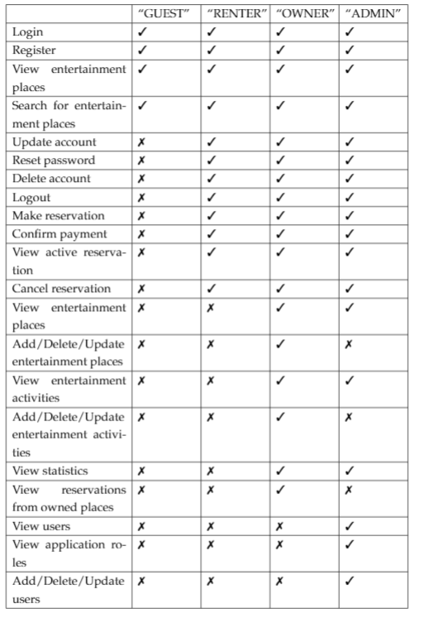
Descrierea aplicației Renty
04
Vizualizarea/editarea/stergerea bazelor sportive
Vizualizarea/editarea/stergerea activităților corespunzătoare
Rezervare loc/anulare rezervare pentru activitatea aleasă
Vizualizare statistici și descărcare în format PNG sau CSV
Vizualizare roluri/utilizatori
Plata cu cardul

Slide 7
Diagrame
05
Arhitectură
Cazuri de utilizare
Arhitectura proiectului

Slide 8
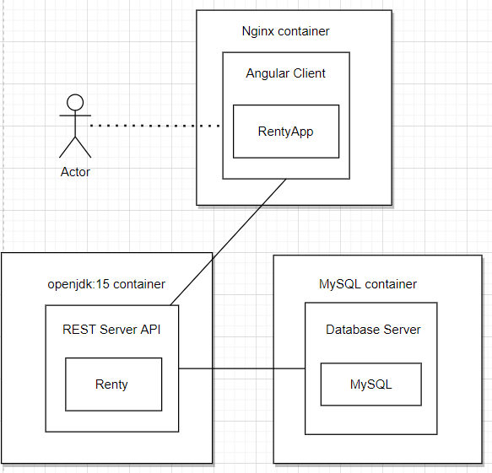
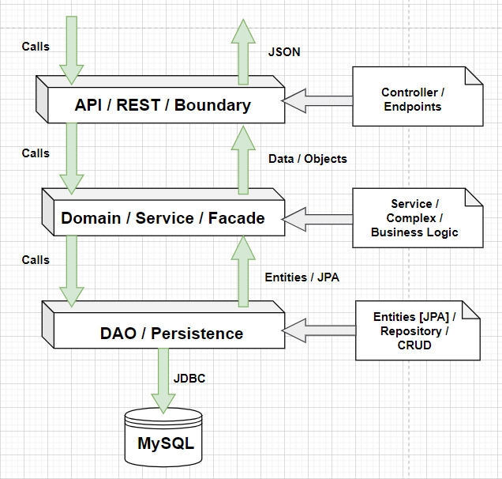
Diagrame (2)
Arhitectura aplicației Renty
Arhitectura proiectului

Slide 9
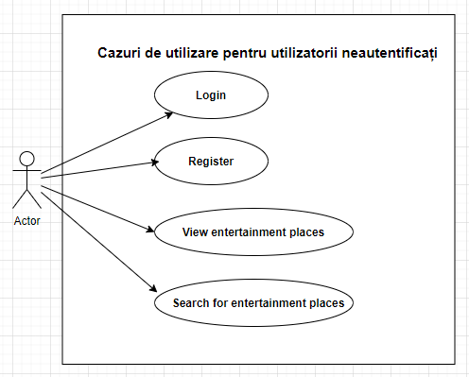
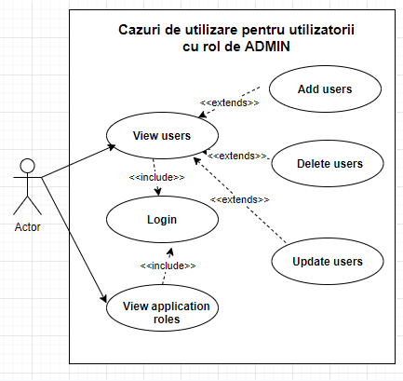
Diagrame (3)
Cazuri de utilizare pentru utilizatorii cu rol de „GUEST”
Cazuri de utilizare pentru utilizatorii cu rol de „ADMIN”

Slide 10
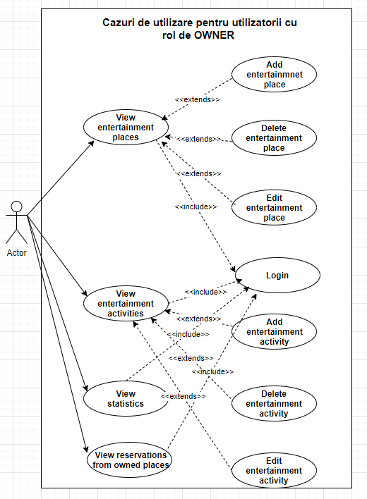
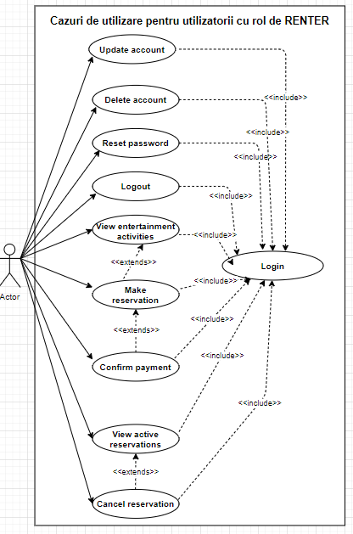
Diagrame (4)
Cazuri de utilizare pentru utilizatorii cu rol de „OWNER”
Cazuri de utilizare pentru utilizatorii cu rol de „RENTER”

Slide 11
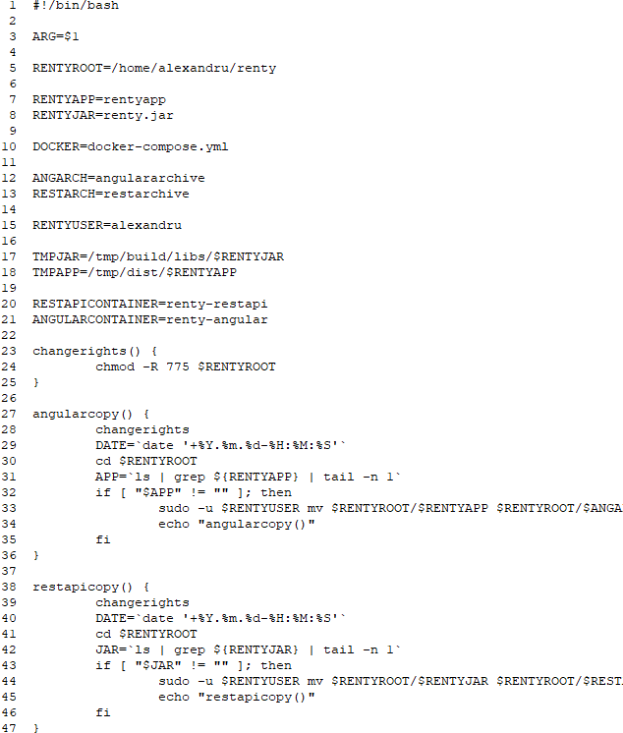
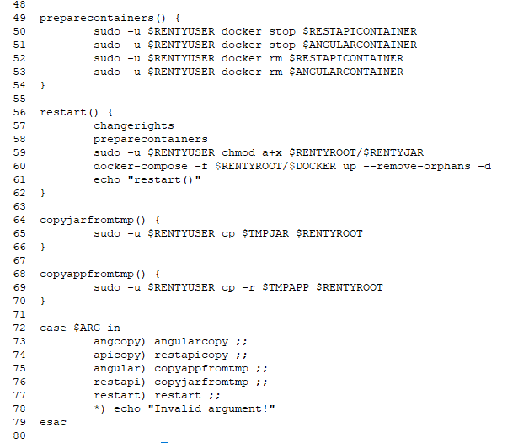
Integrare, livrare și analiză continuă
06
Jenkins
SonarQube
Ubuntu Server

Slide 12
Studiu de caz: Renty
07
Prezentarea aplicației Renty

Slide 13
Q & A
08
Întrebări și răspunsuri

Slide 14
Referințe bibliografice
-
MicroFocus.Using Enterprise Test Server with Docker.https://www.microfocus.com/documentation/enterprise-developer/ed40pu5/ETS-help/GUID-D2F52B32-3C20-40D8-9B33-8CAB49AA2E1D.html. Ultima acce-sare: 08.06.2021
Alex Rodriguez. “Restful web services: The basics”.in:IBM developerWorks33(2008),page18.

Slide 15
Vă mulțumesc!

